Slide 1
Regulamento das Concessões Rodoviárias RCR 3: Gestão
econômico-financeira

Slide 2
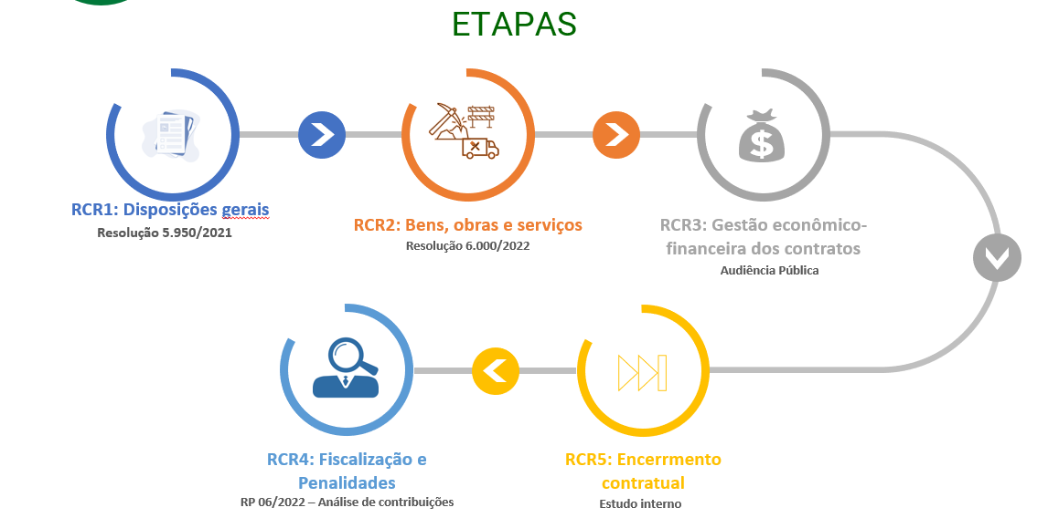
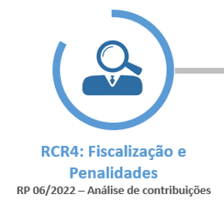
ETAPAS RCR
Resolução 6032/2023
RP 03/23
AP 12/23

Slide 3
PROBLEMAS REGULATÓRIOS
Capital social
Garantias
Dificuldade na execução e déficit de participação do garantidor como stakeholder
Risco
Padronização da WACC e má precificação do risco
Revisões
Fluxo burocrático e não uniforme entre as etapas
Imobilização de capital próprio, mesmo em cenário de pouco investimento (cash trap)
Concessões em crise
Pouco aproveitamento das operações societárias como ferramenta de solução
Justiça tarifária
Ausência de mecanismos de pagamento proporcional ao uso e função extrapatrimonial da tarifa
Verbas e fatores
Falta de clareza e uniformização na aplicação
Recursos da concessão
Dificuldade na gestão de recursos de interesse público
Financiadores
Déficit de transparência entre regulador-financiador, e participação como
stakeholder
Receitas acessórias
Falta de incentivos a novos negócios e sustentabilidade da concessão
TIs e recuperação
Mecanismos ineficientes para fomentar atendimento às obrigações
Discriminação
Inexistência de mecanismo de identificação de padrões de comportamento

Slide 4
CONTEÚDO
Informações e sistemas
Uso do SIREF para envio de balancetes, investimentos, endividamento e receitas acessórias
Gestão societária
Constituição da sociedade e capital social
Transferência de controle
Transações com partes relacionadas
Financiamento
Intercâmbio de informações
Administração Temporária e assunção de controle po financiador
Garantias
Caução
Seguro-garantia
Fiança bancária
Cobrança de execução
Seguros
Danos materiais
Responsabilidade civil
Receitas
Tarifárias
Fluxo livre
Isenções e descontos / DUF
Receitas não tarifárias
Equilíbrio econômico-financeiro
Fluxo de Caixa
Reajuste / WACC
Recomposição / Fatores
Revisões contratuais
Levantamento de necessidades
Ordinária
Extraordinária
Quinquenal
Contas da concessão
Objetivos
Mecanismos
Procedementalização
Alterações do RCR1
Consumidor.gov
Instrumentos de incentive
Antecipação de receitas
Redução de sinistros
Verbas contratuais
Fiscalização; RDT; segurança no trânsito; verificação; desapropriações e licenciamento ambiental
Disposições finais e transitórias
Aplicação do RCR
Incentivos / Resoluções a serem extintas
Alterações do RCR2
Ressarcimento de projetos
Projeto de interesse de terceiro
Estoque de melhorias
Obras supervenientes

Slide 5
Informações e sistemas
Cap I
Uso do SIREF para envio de balancetes, investimentos, endividamento e receitas acessórias
Alteração da Resolução de 2.495/2007

Slide 6
Gestão societária
Cap II
Formação SPE, subscrição, integralização do capital: prazo, hipóteses de redução capital e índice de reajustamento
Obrigação de registro do capital aberto junto à CVM em dois anos
Dispensa de recomposição de patrimônio para o valor mínimo do capital social, em caso de relicitação.
Proibição da vencedora da licitação de retirar-se do controle da concessionária antes do atendimento aos de trabalhos iniciais, salvo na hipótese de insolvência (complemento à Res 5.927/21 e compatibilização com os contratos.
Partes relacionadas acréscimo da possibilidade da Diretoria declarar irregularidade nessas transações e forma de ação da ANTT quando do descumprimento dessas regras (vedação de remuneração por custos)

Slide 7
Financiamento e relação com financiadores
Cap III
Garantia de direitos emergentes nos contratos de financiamento
Extinção da intervenção da ANTT sobre os financiamentos, bastando a concessionária comunicar à ANTT. A avaliação do limite que pode ser disposto pela concessionária (a dispor no RCR4)
Possibilidade de intercâmbio de informações da concessão entre ANTT, financiadores e garantidores e acordo direto (Contrato BR-116/101/RJ/SP – CCR, com alterações)
Regras para administração temporária e assunção do controle societário por financiador, regulamentação das regras do art. 27-A, § 2º, da Lei nº 8.987.

Slide 8
Garantias
Cap V
Obrigação de garantias para inadimplemento no pagamento de multas, saldo em haveres e deveres e inexecução de obras
Possibilidade de garantias por reserva de recursos em contas da concessão
Redução ou aumento de garantia, conforme índice de execução de obras obrigatórias; conclusão de ciclo de investimentos ou classificação da concessionária
Aprimoramento do rito de cobrança da garantia

Slide 9
Seguros
Cap V
Modalidades de seguros: responsabilidade civil, riscos operacionais e de máquinas e equipamentos e risco de engenharia
Consolidação dos contratos de concessão e Res. 2680/2008.

Slide 10
Receitas
Cap VI
Condições para início da cobrança de tarifa (cons. de cláusulas contratuais)
Fluxo livre (Free flow): disciplina dos riscos, projeto inicial (até 5 anos) e projeto definitivo
Simplificação dos procedimentos para isenções de tarifas e disciplina para isenção de eixo suspenso
Obrigatoriedade de adoção de meio eletrônico de pagamento para isentos nas pistas AVI e free flow
Possibilidade da concessionária conceder descontos voluntários, sem reequilíbrio.
Desconto de usuário frequente: disciplina geral
Receitas não tarifárias: liberdade na exploração e obtenção de receitas sem reversão à modicidade tarifária

Slide 11
Equilíbrio econômico-financeiro
Cap X
Disciplina geral da preservação do equilíbrio
Revisão dos procedimentos e consolidação de cabimento
Reajuste: simplificação do procedimento, com aprovação por WACC Regulatório Res 6.003/2022
Fatores tarifários: uniformização e simplificação

Slide 12
Instrumentos de incentivo
Cap VIII
Antecipação em trabalhos iniciais: ganho da concessionária, benefício para o usuário
Atraso em trabalhos iniciais: metade da receita tarifária é revertida ao usuário
Antecipação/atraso na fase de recuperação: bônus ou decréscimo tarifário
Não se confunde com instrumento de reequilíbrio (Fatores A e D) Redução de sinistros

Slide 13
Verbas contratuais
.
Cap IX
Uniformização de tipos e procedimentos
Exclusão da verba de aparelhamento da polícia
Revisão do RDT
Inovações: verba de verificação (RCR 2: verificador)
verba de desapropriações e desocupações
verba de licenciamento ambiental

Slide 14
Revisão ordinária + Reajuste
Revisões
contratuais
Cap X
Revisões tarifárias ordinárias, extraordinárias e quinquenais, iniciadas pela SUROD, exceto as extraordinárias, que podem ser iniciadas pela concessionária.
Procedimentalização do levantamento de necessidades e reunião participativa.
Concessionária pode apresentar antecipadamente estudos e projetos.
Revisão ordinária anual, de ofício, junto com reajuste. Consolidação das hipóteses de cabimento de revisão ordinária.
Revisão extraordinária recomposta o equilíbrio econômico-financeiro do contrato, realizada a cada cinco anos, considerando interesse público e impacto econômico-financeiro (determinação de faixas de receita bruta).
a) > 7% do faturamento (< R$ 300MM)
b) > 5% do faturamento (< R$ 600MM)
c) > 3% do faturamento (> R$ 600MM)
*Eventos apurados em autos próprios, com efeitos considerados na revisão.

Slide 15
Revisões
contratuais
Quinquenal
Cap X
A revisão quinquenal ocorre a cada 5 a 10 anos para analisar o cumprimento das obrigações contratuais e a necessidade de atualização.
É de interesse público e conduzida pela ANTT, envolvendo cooperação entre a agência, a concessionária e outros atores.
Pode resultar em inclusão, alteração, reprogramação ou exclusão de obras e serviços, mantendo o equilíbrio econômico-financeiro do contrato.
Procedimentos incluem instauração do processo, análise técnica, classificação de obras por prioridade e participação social.
A proposta final é submetida à Diretoria Colegiada da ANTT para deliberação e possível ajuste do escopo de investimentos.

Slide 16
Cap XI
Contas da concessão
Receitas da concessão
Conta centralizadora
Conta de ajuste
Conta de livre movimentação
Incorporação das inovações dos contratos recentes
Instrumento de liquidez para uso de recursos em favor da concessão
depósito de todas as receitas
parcela do saldo não livre (verbas contratuais e multas não pagas)
de livre movimentação da concessionária. parcela do saldo da conta centralizadora da receita a que a concessionária tem direito pelo contrato de concessão

Slide 17
Cap XII
Alterações do RCR1
Consumidor.gov.br: reforçar dever de divulgação

Slide 18
Alterações do RCR2
Cap XIII
Esclarecimento nas regras de ressarcimento de projetos
Projeto de interesse de terceiro: gestão da concessionária (regra) ou ANTT (polo gerador, terrapleno ou OAE)
Estoque de melhorias: possibilidade de recontratação após esgotamento
Obras supervenientes do Poder Concedente: preservação dos parâmetros tal como entregue ou reequilíbrio

Slide 19
Disposições finais e transitórias
Cap IX
Contratos já celebrados: regras de aplicação imediata x condicionadas à adesão
Receitas não tarifárias: transferência dos ganhos e riscos à concessionária Extinção de Fator Q e Fator X
Revogação de 12 Resoluções da ANTT

